Slide 1




Potencijali bioplina u Republici Hrvatskoj
Prof. dr.sc. Davor Kralik
7. HRVATSKI DANI BIOMASE
Hrvatsko šumarsko društvo

Slide 2
Prof. dr.sc. Davor Kralik -Potencijali bioplina u Republici Hrvatskoj - Našice, 7. rujna 2012.
Definicija bioplina kao biogoriva
(Direktiva 2003/30EC-članak 2)
Bioplin je plinsko gorivo koje se proizvodi od biomase i/ili od biorazgradivog dijela otpada, koje se može pročistiti do kvalitete prirodnoga plina, da bi se koristilo kao biogorivo, ili generatorski plin.
Bioplin je mješavina plinova koja nastaje prilikom truljenja organske tvari bez prisustva zraka – anaerobna fermentacija
7. HRVATSKI DANI BIOMASE
Hrvatsko šumarsko društvo

Slide 3
Prof. dr.sc. Davor Kralik -Potencijali bioplina u Republici Hrvatskoj - Našice, 7. rujna 2012.
Tehnologije pridobivanja bioplina se razlikuju prema izvoru, a tu prepoznajemo tri osnovne skupine:
  poljoprivredna bioplinska postrojenja koja u procesu anaerobne fermentacije koriste sirovinu iz poljoprivrede i prehrambene industrije
  postrojenja na deponijski plin koja sakupljaju bioplin nastao na odlagalištu otpada
  postrojenja na otpadni mulj koji nastaje pri procesu pročišćavanja otpadnih voda
7. HRVATSKI DANI BIOMASE
Hrvatsko šumarsko društvo

Slide 4
Prof. dr.sc. Davor Kralik -Potencijali bioplina u Republici Hrvatskoj - Našice, 7. rujna 2012.
STRATEGIJA ENERGETSKOG RAZVITKA REPUBLIKE HRVATSKE
Republika Hrvatska će poticati proizvodnju i uporabu bioplina, domaću proizvodnju bioplinskih postrojenja te izgradnju distribuiranih izvora energije (iskoristivih za potrebe samih farmi, ali i lokalne zajednice) radi zbrinjavanja otpada iz poljoprivredne proizvodnje, smanjenja emisije stakleničkih plinova, ali i poticanja razvoja poljoprivrednih gospodarstva. Vlada Republike Hrvatske će svojim politikama unapređivati suradnju nadležnih ministarstva ali će i djelovati stvaranjem edukativnih programa usmjerenih prema korisnicima i potencijalnim poduzetnicima.
7. HRVATSKI DANI BIOMASE
Hrvatsko šumarsko društvo

Slide 5

Prof. dr.sc. Davor Kralik -Potencijali bioplina u Republici Hrvatskoj - Našice, 7. rujna 2012.
Republika Hrvatska Strategijom postavlja cilj da iz poljoprivredne proizvodnje u energetske svrhe iskoristi u 2020. godini ekvivalent od barem 20% ukupnih uvjetnih grla i da tako proizvede oko 2,6 PJ energije iz bioplina odnosno oko 100 milijuna m³ bioplina.
7. HRVATSKI DANI BIOMASE
Hrvatsko šumarsko društvo

Slide 6
Prof. dr.sc. Davor Kralik -Potencijali bioplina u Republici Hrvatskoj - Našice, 7. rujna 2012.
Broj životinja u RH kroz vremensko razdoblje 2000. – 2010. godina
 | Stoka i perad - Livestock and poultry, ‘000
 | Goveda - Cattle | Svinje - Pigs | Ovce - Sheep | Perad - Poultry | Konji - Horses
2000. | 427 | 1233 | 528 | 11256 | 11
2001. | 438 | 1234 | 539 | 11747 | 10
2002. | 417 | 1286 | 580 | 11665 | 8
2003. | 444 | 1347 | 587 | 11778 | 9
2004. | 466 | 1489 | 721 | 11185 | 10
2005. | 471 | 1205 | 796 | 10640 | 9
2006. | 483 | 1489 | 680 | 10088 | 12
2007. | 467 | 1348 | 646 | 10053 | 14
2008. | 454 | 1104 | 643 | 10015 | 16
2009. | 447 | 1250 | 619 | 10787 | 17
2010. | 444 | 1231 | 630 | 9470 | 19
7. HRVATSKI DANI BIOMASE
Hrvatsko šumarsko društvo

Slide 7
Prof. dr.sc. Davor Kralik -Potencijali bioplina u Republici Hrvatskoj - Našice, 7. rujna 2012.
2005. godine ukupno 13.121.000 jedinki, što iznosi: 869.730 UG
Od ukupnog broja UG 20% iznosi 173.946
7. HRVATSKI DANI BIOMASE
Hrvatsko šumarsko društvo

Slide 8
Prof. dr.sc. Davor Kralik -Potencijali bioplina u Republici Hrvatskoj - Našice, 7. rujna 2012.
Razlika broja životinja u odnosu na 2005. godinu (%)
7. HRVATSKI DANI BIOMASE
Hrvatsko šumarsko društvo

Slide 9
Prof. dr.sc. Davor Kralik -Potencijali bioplina u Republici Hrvatskoj - Našice, 7. rujna 2012.
Broj uvjetnih grla u RH kroz vremensko razdoblje od 2005 do 2007 godine (000)
Dnevna količina životinjskih ekskremenata u RH na bazi UG je 784.015,26 m³
Najveća proizvodnja : u govedarskoj proizvodnji 50,4%,
u svinjogojskoj proizvodnji 30,5%
7. HRVATSKI DANI BIOMASE
Hrvatsko šumarsko društvo

Slide 10
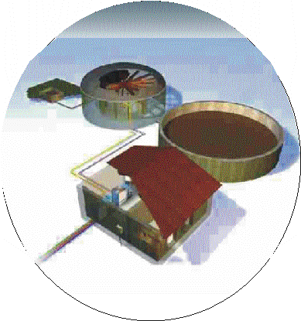
Prof. dr.sc. Davor Kralik -Potencijali bioplina u Republici Hrvatskoj - Našice, 7. rujna 2012.
2005. | 426.995.250,00 | Nm³ bioplina
2007. | 442.984.915,20 | Nm³ bioplina
126 bioplinskih postrojenja od 1MW
ili
131 bioplinsko postrojenje od 1MW
Energetska strategija predviđa 26,2 MW (20% uvjetnih grla)
7. HRVATSKI DANI BIOMASE
Hrvatsko šumarsko društvo

Slide 11
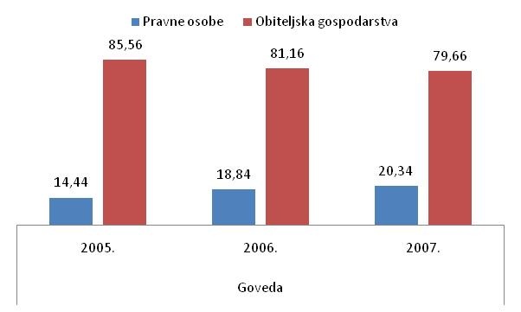
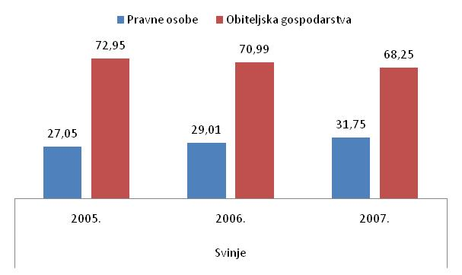
Prof. dr.sc. Davor Kralik -Potencijali bioplina u Republici Hrvatskoj - Našice, 7. rujna 2012.
Struktura vlasništva u govedarskoj proizvodnji
Struktura vlasništva u svinjogojskoj proizvodnji
7. HRVATSKI DANI BIOMASE
Hrvatsko šumarsko društvo

Slide 12
Prof. dr.sc. Davor Kralik -Potencijali bioplina u Republici Hrvatskoj - Našice, 7. rujna 2012.
7. HRVATSKI DANI BIOMASE
Hrvatsko šumarsko društvo

Slide 13
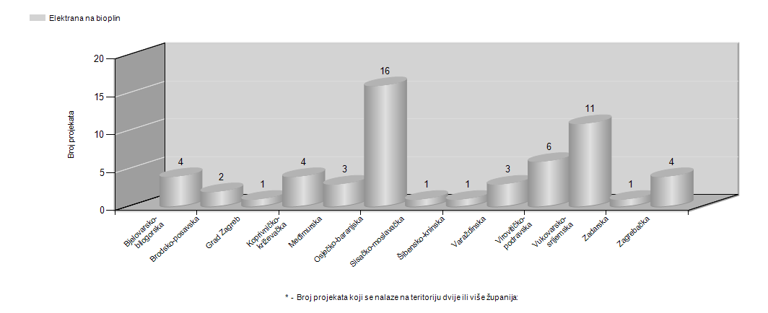
Prof. dr.sc. Davor Kralik -Potencijali bioplina u Republici Hrvatskoj - Našice, 7. rujna 2012.
Broj nositelja projekata | Instalirana snaga (MW) | Prosjek
57 | 80,95 | 1,42
7. HRVATSKI DANI BIOMASE
Hrvatsko šumarsko društvo

Slide 14
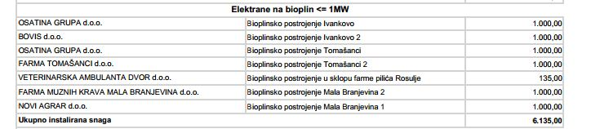
Prof. dr.sc. Davor Kralik -Potencijali bioplina u Republici Hrvatskoj - Našice, 7. rujna 2012.
Trenutno pristup registru nije moguć ali prema informacijama iz Ministarstva gospodarstva prijavljeno je trenutno 65 projekata sa približno 90 MWh instalirane snage.
7. HRVATSKI DANI BIOMASE
Hrvatsko šumarsko društvo

Slide 15
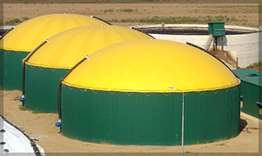
Prof. dr.sc. Davor Kralik -Potencijali bioplina u Republici Hrvatskoj - Našice, 7. rujna 2012.
Prvo bioplinsko postrojenje u RH Farma Ivankovo - PZ Osatina 2 x 1MW
7. HRVATSKI DANI BIOMASE
Hrvatsko šumarsko društvo

Slide 16
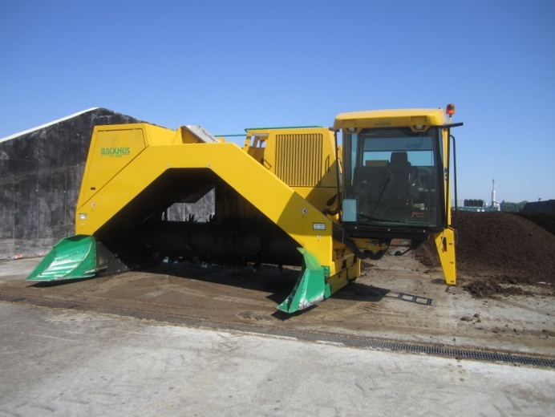
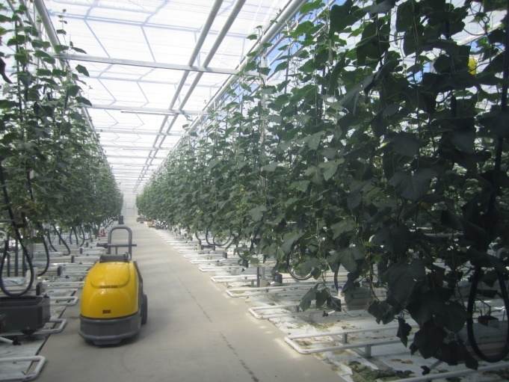
Prof. dr.sc. Davor Kralik -Potencijali bioplina u Republici Hrvatskoj - Našice, 7. rujna 2012.
Proizvodnja komposta nakon fermentacije
Staklenik koji koristi toplinsku energiju s bioplinskog postrojenja
7. HRVATSKI DANI BIOMASE
Hrvatsko šumarsko društvo

Slide 17
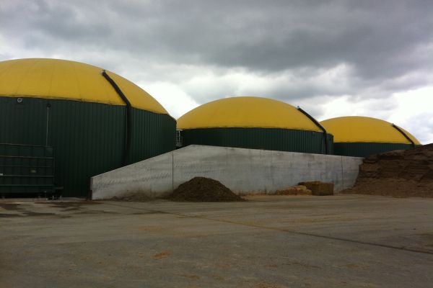
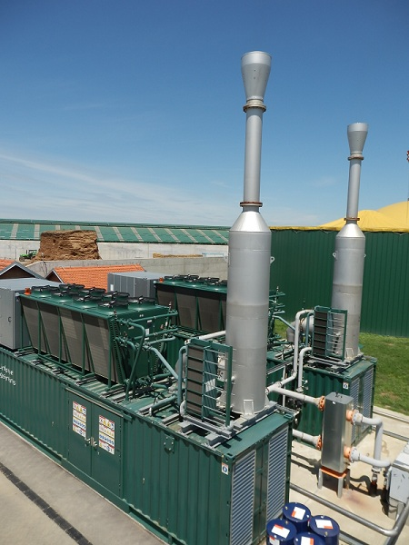
Prof. dr.sc. Davor Kralik -Potencijali bioplina u Republici Hrvatskoj - Našice, 7. rujna 2012.
Farma Tomašanci- PZ Osatina 2 x 1MW
7. HRVATSKI DANI BIOMASE
Hrvatsko šumarsko društvo

Slide 18
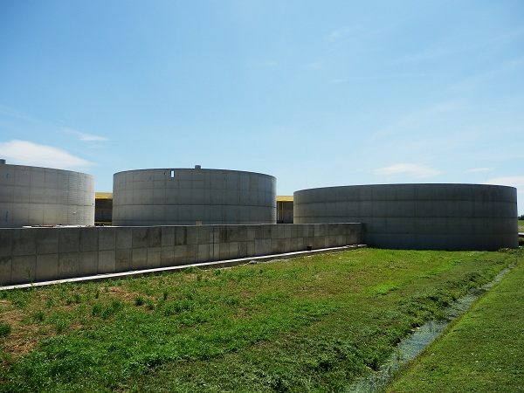
Prof. dr.sc. Davor Kralik -Potencijali bioplina u Republici Hrvatskoj - Našice, 7. rujna 2012.
Slašćak – Viškovci - PZ Osatina - 1MW
7. HRVATSKI DANI BIOMASE
Hrvatsko šumarsko društvo

Slide 19
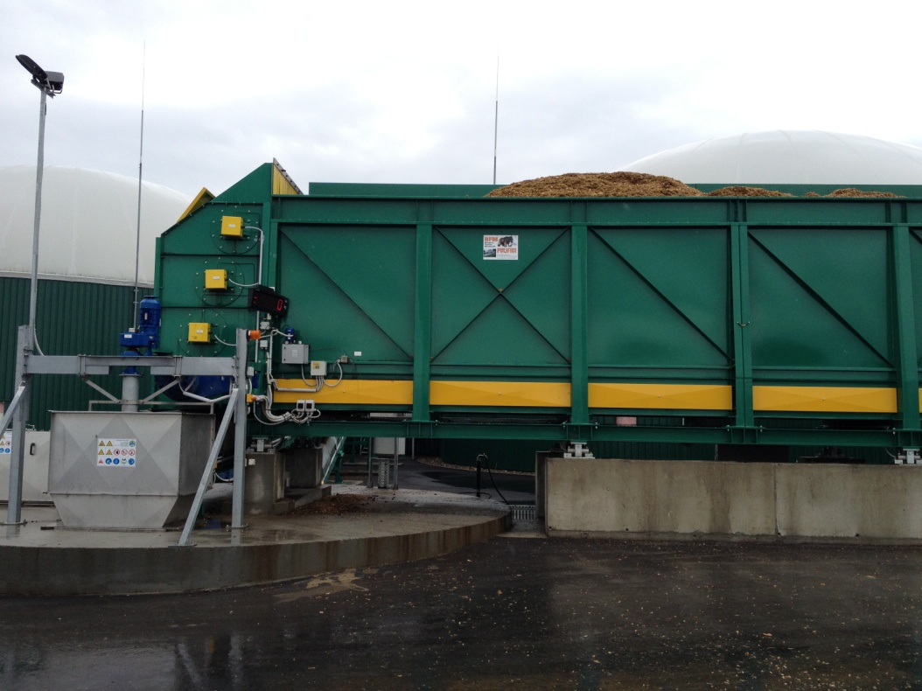
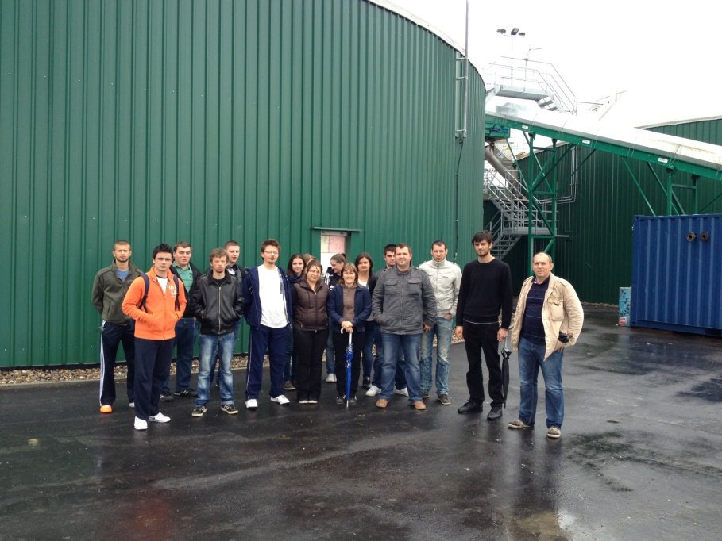
Prof. dr.sc. Davor Kralik -Potencijali bioplina u Republici Hrvatskoj - Našice, 7. rujna 2012.
Farma Mala Branjevina – Žito d.o.o. 2 x 1MW
7. HRVATSKI DANI BIOMASE
Hrvatsko šumarsko društvo

Slide 20
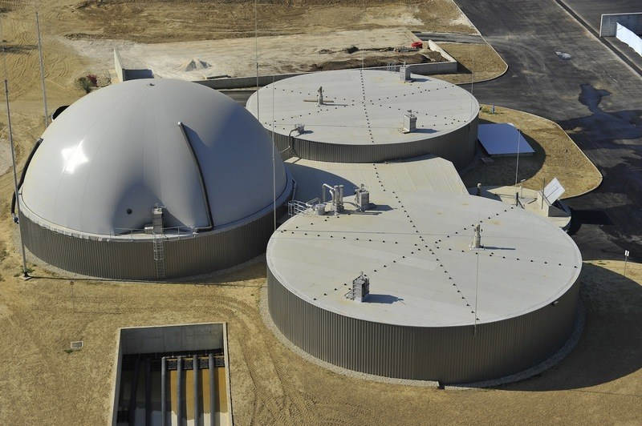
Prof. dr.sc. Davor Kralik -Potencijali bioplina u Republici Hrvatskoj - Našice, 7. rujna 2012.
Agrokor – Energija Bioplinsko postrojenje Gradec 1MW
Planiraju izgradnju bioplinskih postrojenja u sklopu Agrokora od 30 MW
7. HRVATSKI DANI BIOMASE
Hrvatsko šumarsko društvo

Slide 21
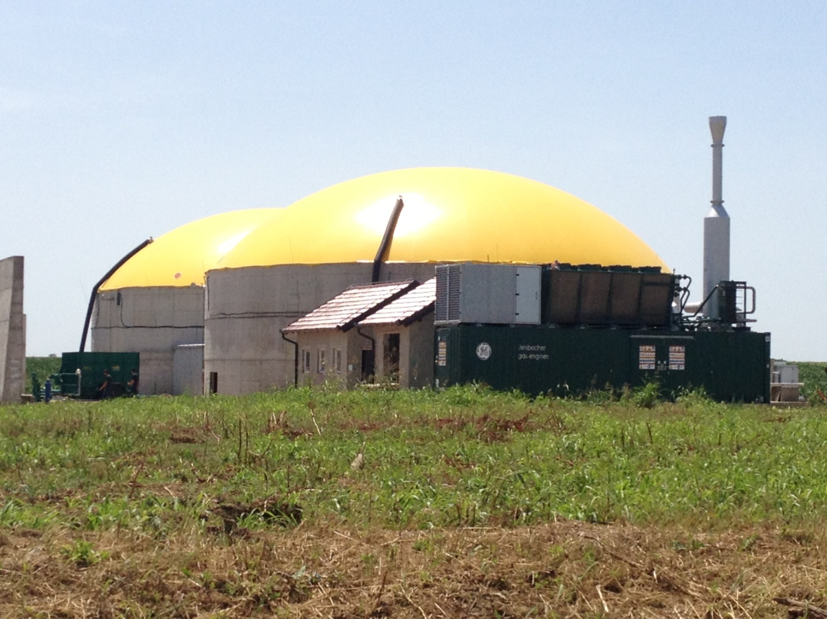
Prof. dr.sc. Davor Kralik -Potencijali bioplina u Republici Hrvatskoj - Našice, 7. rujna 2012.
LANDIA d.o.o. Bioplinsko postrojenje Tordinci 1MW
7. HRVATSKI DANI BIOMASE
Hrvatsko šumarsko društvo

Slide 22
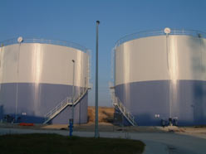
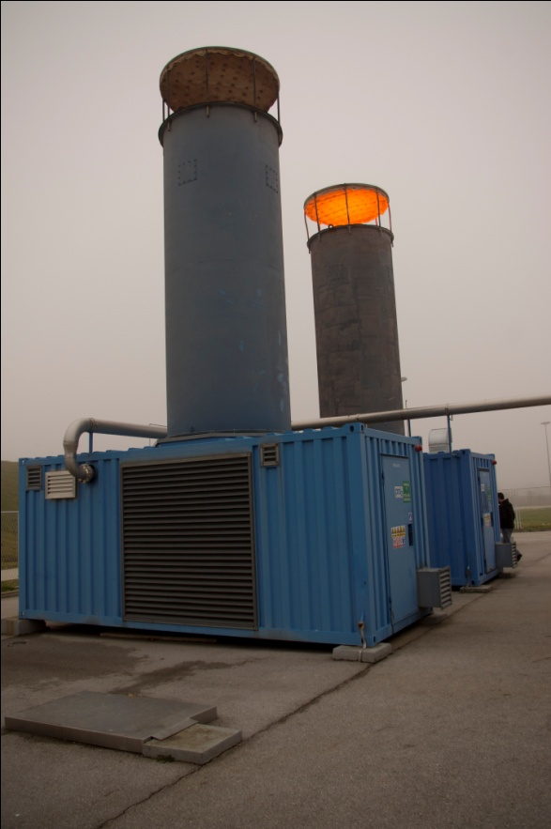
Prof. dr.sc. Davor Kralik -Potencijali bioplina u Republici Hrvatskoj - Našice, 7. rujna 2012.
Veterinarska ambulanta Dvor d.o.o. 135 kW
Zagrebačke otpadne vode (ZOV), imaju pročistač voda s mehaničko i biološkim tretiranjem te mogućnost proizvodnje bioplina 2 x1,5 MW
mTEO Jakuševac, Zagreb 2 MW
7. HRVATSKI DANI BIOMASE
Hrvatsko šumarsko društvo

Slide 23
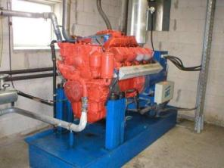
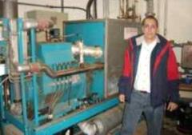
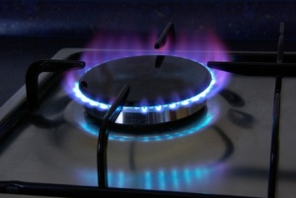
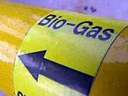
Prof. dr.sc. Davor Kralik -Potencijali bioplina u Republici Hrvatskoj - Našice, 7. rujna 2012.
Koogeneracija – toplinska i električna energija
Miješanje sa zemnim plinom (98% CH₄)
7. HRVATSKI DANI BIOMASE
Hrvatsko šumarsko društvo

Slide 24
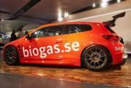
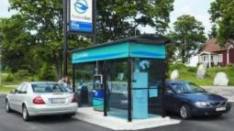
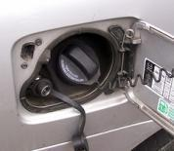
Prof. dr.sc. Davor Kralik -Potencijali bioplina u Republici Hrvatskoj - Našice, 7. rujna 2012.
Kao biogorivo - Biometan
7. HRVATSKI DANI BIOMASE
Hrvatsko šumarsko društvo

Slide 25
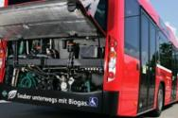
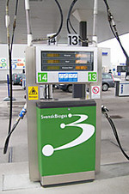
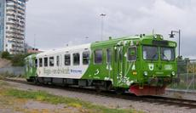
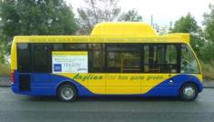
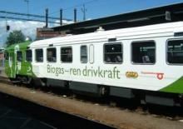
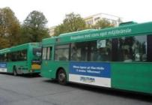
Prof. dr.sc. Davor Kralik -Potencijali bioplina u Republici Hrvatskoj - Našice, 7. rujna 2012.
7. HRVATSKI DANI BIOMASE
Hrvatsko šumarsko društvo

Slide 26
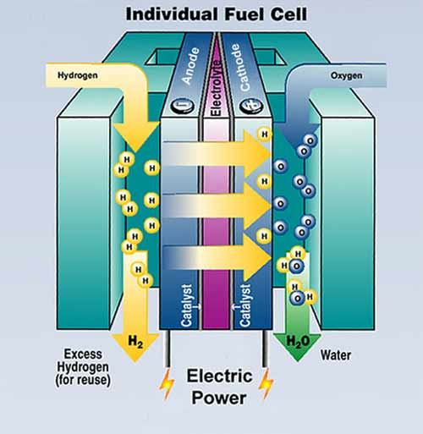
Prof. dr.sc. Davor Kralik -Potencijali bioplina u Republici Hrvatskoj - Našice, 7. rujna 2012.
CH₄
7. HRVATSKI DANI BIOMASE
Hrvatsko šumarsko društvo

Slide 27
Prof. dr.sc. Davor Kralik -Potencijali bioplina u Republici Hrvatskoj - Našice, 7. rujna 2012.
Što donose pogoni za proizvodnju bioplin
U funkciji zaštite okoliša
smanjena emisija štetnih plinova – obaveza prema Kyotovom Protokolu
Uvođenje OIE – obaveza prema EU - do 2020 god. 20% OIE
Zaštita vode i tla
Iskorištavanje svih resursa – tehnoloških nusprodukata koji opterećuju okoliš – konverzija organskog otpada u energiju
Smanjenje izvora patogenih mikroorganizama
Ekonomska dobit
Povećanje konkurentnosti
Dodatni izvor prihoda
Povećanje energetske neovisnosti
Socijalni aspekti
Nova radna mjesta
Povećanje standarda življenja u ruralnim sredinama (zadržavanje stanovništva)
7. HRVATSKI DANI BIOMASE
Hrvatsko šumarsko društvo

Slide 28
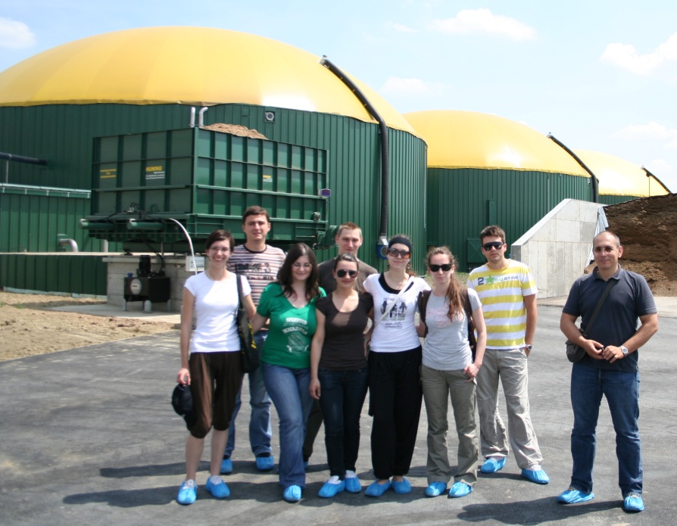
Prof. dr.sc. Davor Kralik -Potencijali bioplina u Republici Hrvatskoj - Našice, 7. rujna 2012.
Hvala na pažnji!
Davor Kralik
dkralik@pfos.hr
7. HRVATSKI DANI BIOMASE
Hrvatsko šumarsko društvo

